Slide 1

Sprint 5 demo
LISK.Delegates
S65-2

Slide 2
Inhoudsopgave
Sprint 4 Retrospective
Sprint 5 Goals
Sprint 5 Achievements
Demo van de applicatie

Slide 3
Sprint 4 Retrospective
Start: Beter voorbereiding en planning maken van de sprint demo voor de applicatie
Start: Betere richtlijnenen aanhouden bij het gebruik en toepassen van GPG bestanden
Start: Als er gewerkt wordt aan een story zowel backend als frontend implementeren
Start: Door de sprint heen Retro punten noteren
Start: Niet voor de oplevering van de sprint nieuwe stories maken
Continue: Elkaar een helpende hand bieden als je tijd hebt.
More: Wanneer je samenwerkt in een apart voice channel gaan om de rust te houden in de voice channels
More: Iedereen moet code reviews oppakken en dit niet overlaten aan een persoon

Slide 4
Sprint 4 Retrospective
More: Het Jira board beter bijhouden (Beter bijhouden als er meerdere stories tegelijk door een persoon worden gedaan)
More: Actiever deelnemen aan de daily standups
More: Beter houden aan de afbakening van stories (Geen extra functionaliteiten doen die niet bij de story horen)
Less: “Het is heel makkelijk”
Less: Focus verliezen, proberen minder chaos in voice chats te creëren
Stop: Story’s reserveren, Alleen in progress sta je ergens op of als reviewer, niet bij de ToDo

Slide 5
Sprint 5 Goals
Features implementeren Communicatie Service
JWT implementatie uitbreiden
Opdracht klaarmaken voor delivery en overhandiging project
Final delivery Demo/Video
Notes:
108 tot 131 is uitgewerkt

Slide 6
Sprint 5 Achievements
Implementatie Rancher productieomgeving
Non functionals
Implementatie Sonarcloud
Performance Testing
Communicatie Service
Chat functionaliteiten geïmplementeerd.
SignalR library implementatie
Marketplace Service
Overzicht dApp
Informatie specifieke dApp

Slide 7
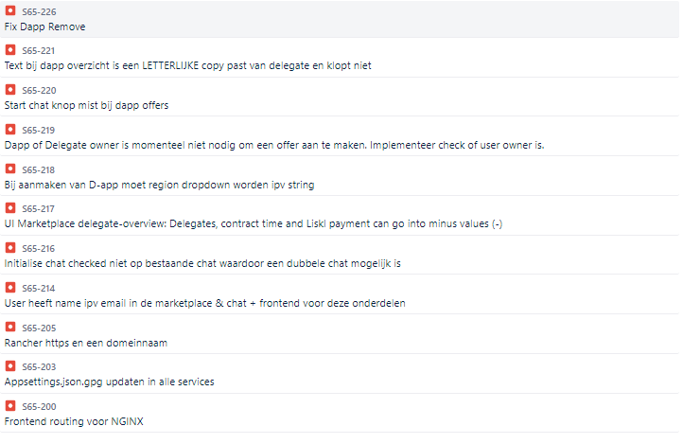
Bug fixes

Slide 8
Demo
nader in te vullen

Slide 9
Overhandiging project
Dit nog bespreken met docent hoe ze dit willen
release notes
git projecten
onderzoek resultaten
architectuur documentatie

